Slide 1
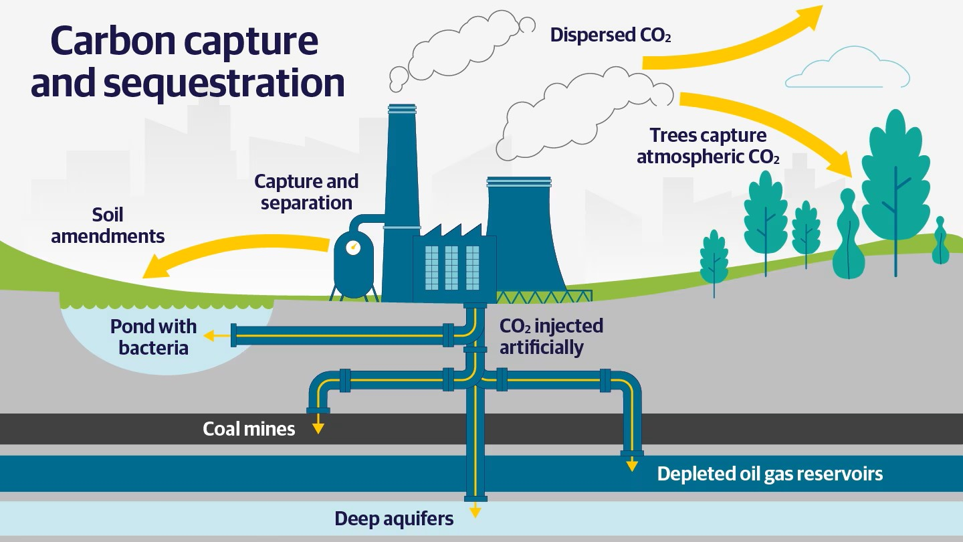
AVANCES PROYECTO DE ANALISIS GEOESPACIAL: ANALISIS GEOESPACIAL PARA LA SELECCIÓN DE ZONAS DE ALMACENAMIENTO SUBTERRANEO EN COLOMBIA: CASO SINU-SAN JACINTO
Angie Lorena Garcia Ariza
Maestría en Ingeniería de Recursos Minerales
Universidad Nacional de Colombia - Sede Medellín
Medellín, Colombia
2023

Slide 2
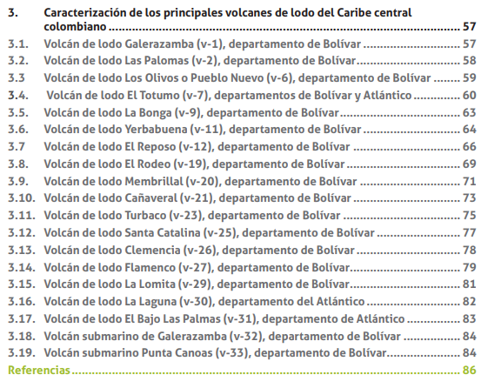
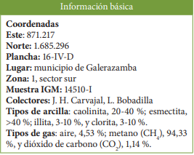
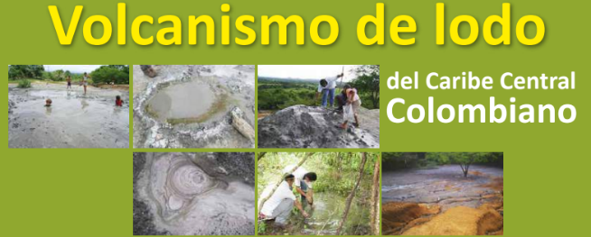

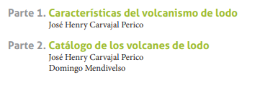
1. UBICACIÓN DE CUERPOS DE LODO
Información básica de cada Volcán de Lodo

Slide 3
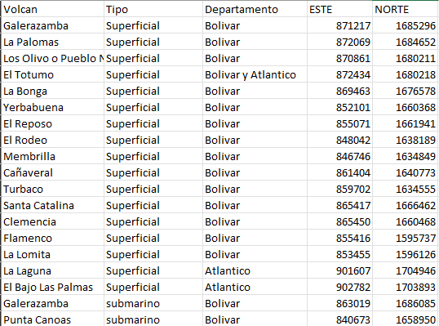
1. UBICACIÓN DE CUERPOS DE LODO

Slide 4
2.CARGA DE DATOS

Slide 5
3. LIMPIEZA DE DATOS

Slide 6
4. GRAFICO DE DATOS

